Slide 1
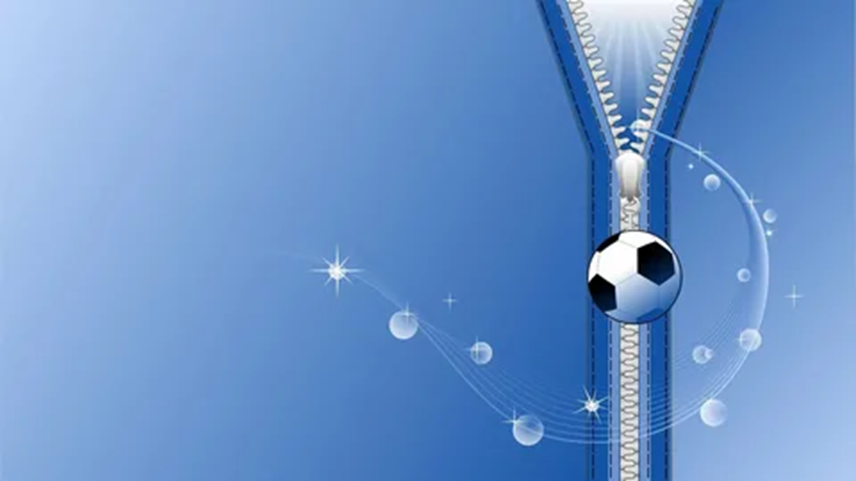
МБДОУ детский сад «Оленёнок»
Физкультурные занятия для
старшей группы
«Капельки»
Инструктор по физическому воспитанию
Аншаков В.А.

Slide 2
Задачи: -Упражнять в ходьбе прямо; повторить лазанье в обруч; упражнять в равновесии и прыжках.
Ход проведения.
Вводная часть:1. Построение в шеренгу, проверка равнения и осанки.
Построение в колоны по два (пары). Ходьба в колене по два, на команду
воспитателя: «Поворот!»- дети поворачиваются через левое плече и
продолжают ходьбу. Бег врассыпную; ходьба и бег в колоне по одному.
Основная часть:
Общеразвивающие упражнения /ОРУ/.
Основные виды движения /ОВД/
Подвижная игра
Заключительная часть
Рефлексия

Slide 3
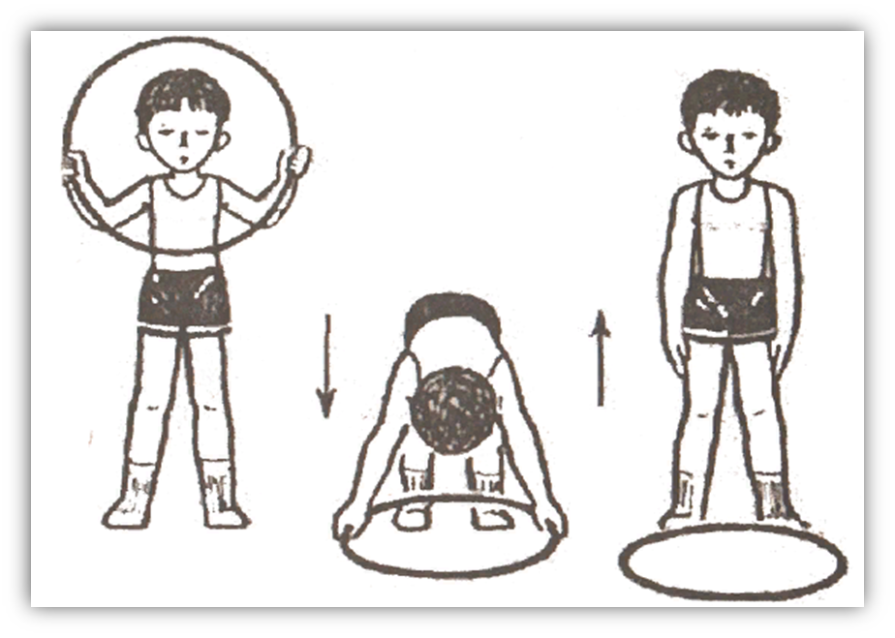
Общеразвивающие упражнения с обручем
1. Основная стойка обруч в низ, хват рук с боков.
1- обруч в перед; 2- обруч вверх, вертикально;
3-обруч в перед ; 4- вернутся в исходное положение.

Slide 4
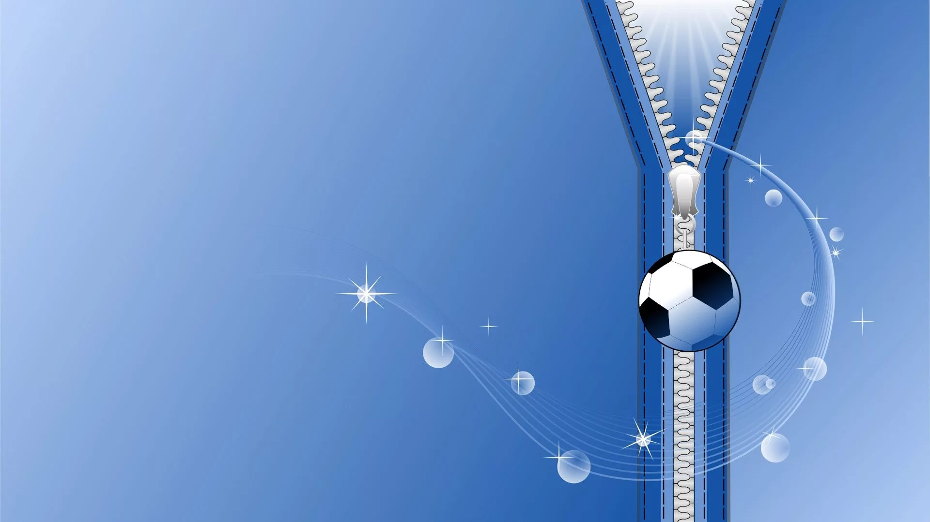
Основная стойка ноги на ширине плеч, обруч в низ, хват рук с боков. 1- поворот туловища право, руки прямые, 2- вернутся в исходное положение. Тоже влево (6раз).

Slide 5
Основная стойка ноги врозь, обруч в согнутых руках перед грудью. 1- поднять обруч вверх; 2- наклон право, руки прямые; 3- выпрямиться; 4- вернуться в исходное положение. Тоже лево(8раз).

Slide 6
Основная стойка в обруче, обруч на полу, руки на поясе. 1- присесть, взять обруч с боков; 2- выпрямиться, обруч у пояса, руки согнуты; 3- присесть, положить обруч; 4- выпрямиться, вернуться в исходное положение (5-6раз).

Slide 7
И.п – сидя, ноги врозь, обруч в согнутых руках перед грудью. 1-2- наклон вперед , коснуться ободом обруча пола между носками ног; 3-4- вернутся в исходное положение (6раз)

Slide 8
И.п – основная стойка, руки на пояс, обруч на полу. Прыжки вокруг обруча право и лево (3-4 раза)

Slide 9
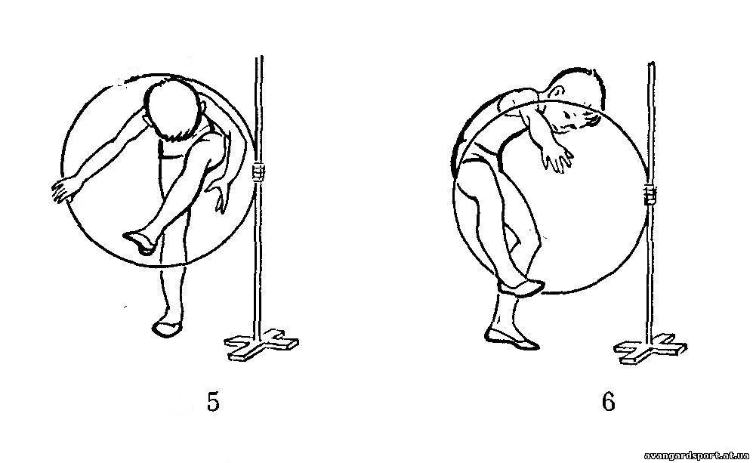
Основные виды движения
1. Ползание – пролезание в обруч боком,
не касаясь руками полы, в группировке.
Подряд через три обруча, поставленные на
расстоянии 1 метра один от другого (2-3 раза)

Slide 10
2. Ходьба по гимнастической скамейке, на середине перешагнуть через предмет и пройти дальше. Сойти со скамейки, не спрыгивая.

Slide 11
3. Прыжки на двух ногах через препятствие (мат) высотой 20см, с трех шагов (4-5 раз)

